Slide 1


ESCUELA PREPARATORIA No.3
ÁREA ACADEMICA: Física
TEMA: Clasificación de Ondas
PROFESOR: M.C. María de Jesús Olguín Meza
PERIODO: Enero – Junio 2016

Slide 2
Abstract classification of waves
Optics and modern physics is important. It helps us to analyse the fenoms of reflection and refraction known as the images in the from lenses and mirrors.
Keys words: optics, physical, phenomenon, waves, science.

Slide 3
Resumen clasificación de ondas
La óptica y física moderna es importante, nos ayuda a analizar los fenómenos de la reflexión y la refracción a conocer como se forman las imágenes en los lentes y en los espejos.
Palabras clave: optica, fisica, fenomenos, ondas, ciencia.

Slide 4
INTRODUCCIÓN
Los sufijos más importantes en la formación del Español.
La óptica y física moderna dentro del plan de estudios del bachillerato es importante porque nos ayuda a analizar los fenómenos de la reflexión y la refracción, a conocer como se forman las imágenes en los lentes y en los espejos, los diferentes tipos de ondas, es necesario el conocer como la física a evolucionado en bien de la ciencia.

Slide 5
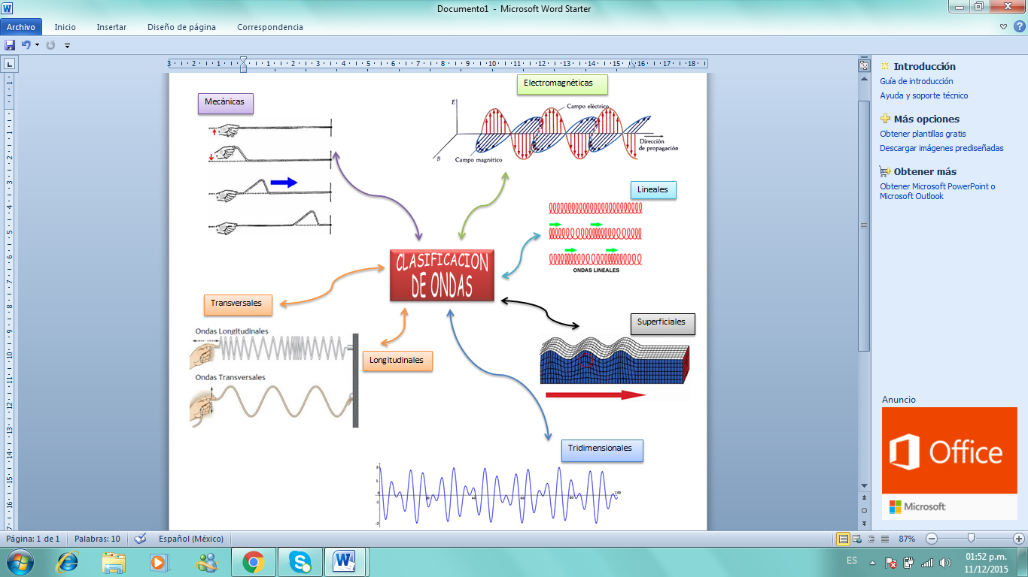

Slide 6
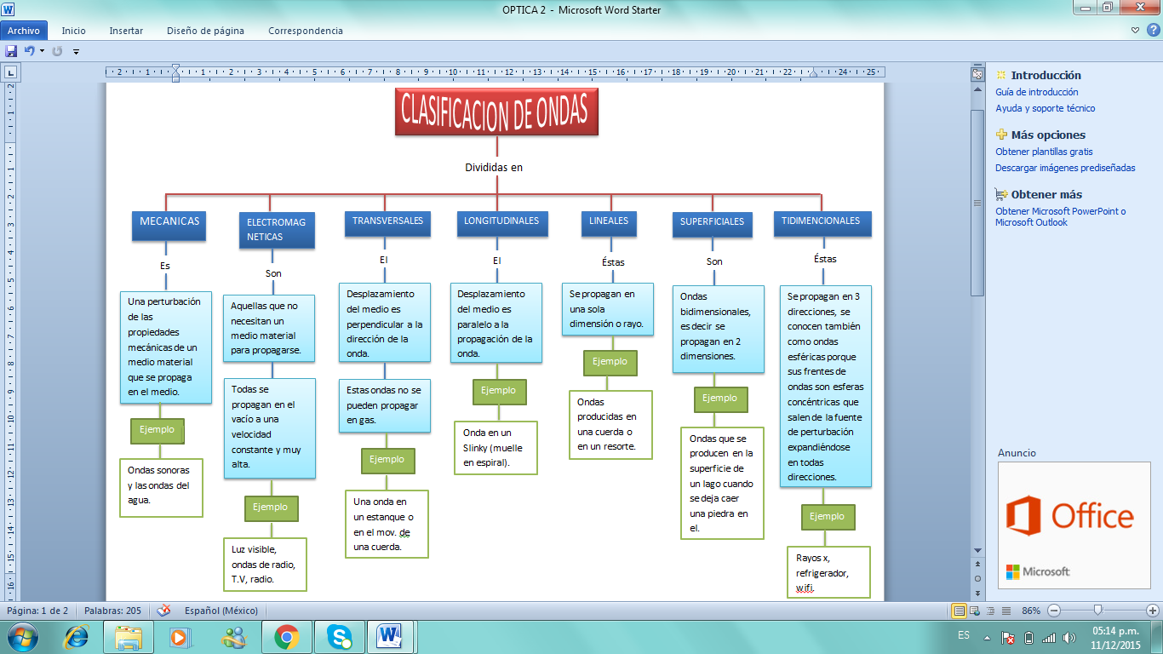

Slide 7
BIBLIOGRAFIA
García, V., M., (2013), Óptica y Física Moderna con enfoque en
competencias, organización didáctica por unidad. México: Book Mart.
Tippens, E, Física. Conceptos y Aplicaciones 7ª edición, México: McGraw-Hill
BIBLIOGRAFÍA COMPLEMENTARIA
Wilson, D, J., Buffa, (2007), Física, 6a edición, México: Pearson.
Serway, A., Jewett, W. (2013). Física para ciencias e ingeniería. México: Thomson.
Hewitt, P., (2007). Física Conceptual. 10a edición. Addison Wesley.

